Slide 1
В ТЕАТРЕ ДИОНИСА
Тема урока:

Slide 2
Цель урока:
Сформировать представление о том, что театр зародился в Греции и стал наиболее массовым и любимым видом искусства.

Slide 3
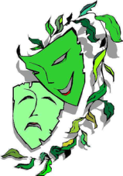
ПЛАН УРОКА :
1. Возникновение театра
2. Здание театра и театральные представления.
3. Трагедии и комедии в древнегреческом театре.

Slide 4

ОСНОВНЫЕ ПОНЯТИЯ И ТЕРМИНЫ :
Театр– место для зрелищ.
Орхестра – круглая площадка с жертвенником или статуей Диониса посередине, на которой выступали хор и актеры.
Схене – место , где прикрепляли декорации, хранились маски и костюмы.

Slide 5
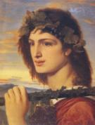
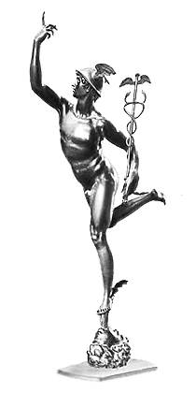
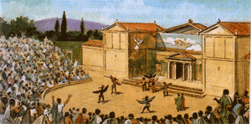
Возникновение театра
Театр возник в Греции более 2500 лет назад. Его зарождение связано с празднествами в честь бога Диониса – покровителя виноделов.
Сценки, разыгрываемые участниками праздника, были первыми театральными представлениями. Позже поэты стали сочинять для представлений пьесы. Строители создавали театральные здания. Такие здания появились почти во всех городах Греции.

Slide 6
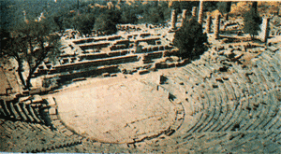
Театр и театральные представления в Древней Греции
Театр состоит из трех частей:
скене
места для зрителей
орхестра

Slide 7
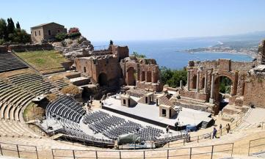
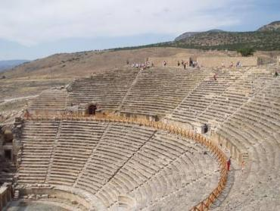
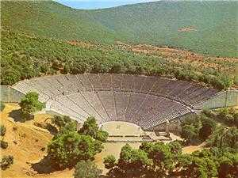
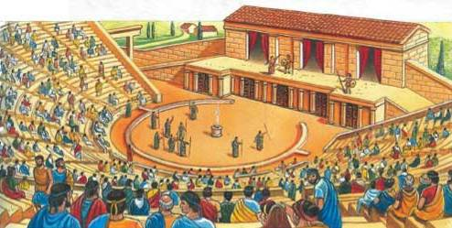
скене
места для зрителей
орхестра

Slide 8
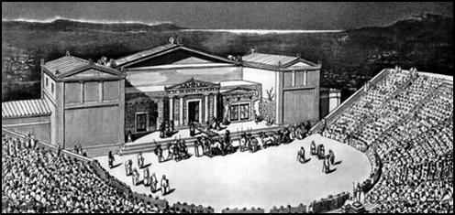
Планировка греческого театра была рассчитана на хорошую слышимость, если, стоя в центре орхестры, бросить на камень пола монетку или разорвать клочок бумаги, то звон упавшей монеты, шорох разрываемого листа будут слышны в самом верхнем ряду.

Slide 9
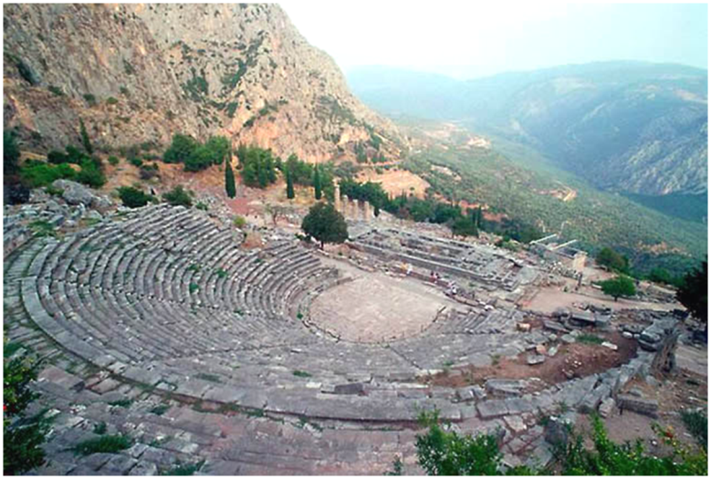
Театр в Эпидавре, Греция.
Современный вид

Slide 10
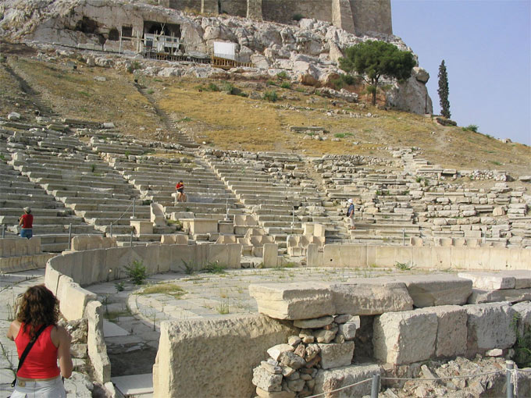
Театр Ликурга

Slide 11
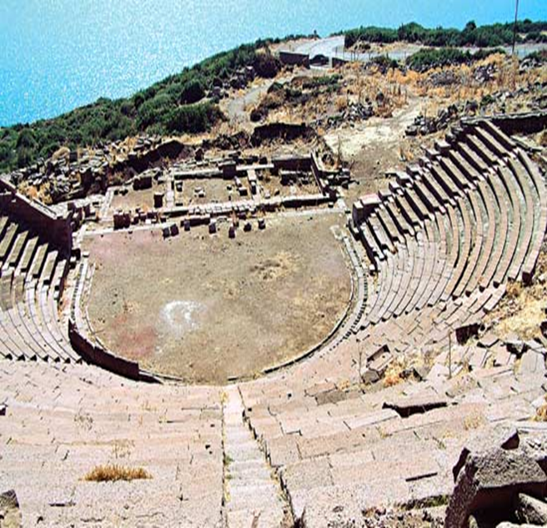
Театр в Пергаме

Slide 12
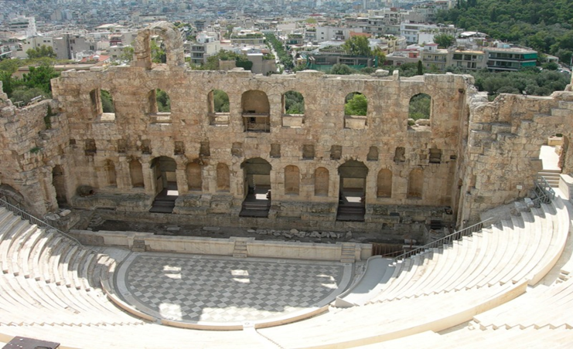
Театр Диониса

Slide 13
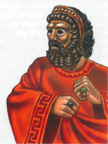
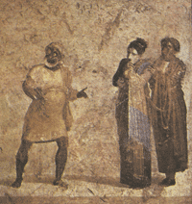
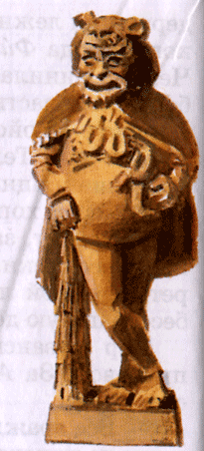
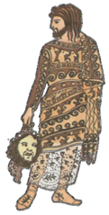
Участниками представлений были только мужчины. Они выступали в мужских или женских их масках, В особой обуви на толстой подошве, чтобы казаться выше ростом. Меняя костюмы и маски, актеры играли по нескольку ролей в каждом спектакле. Театральные представления устраивались не ежедневно, а лишь несколько раз в году.

Slide 14
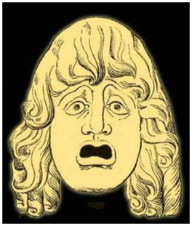
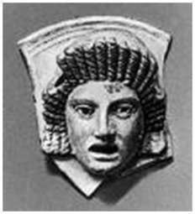
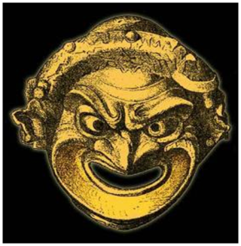
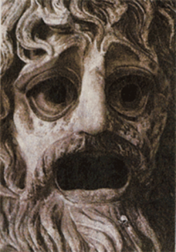
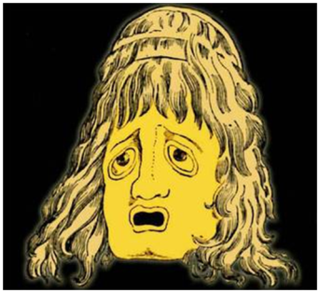
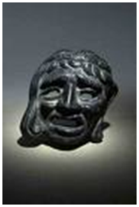
Древнегреческие театральные маски

Slide 15
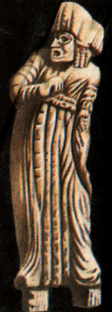
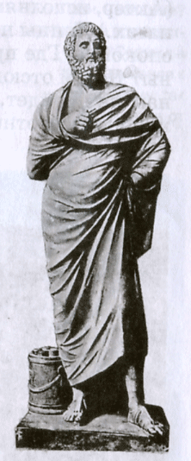
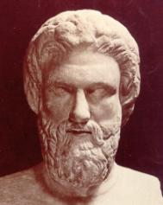
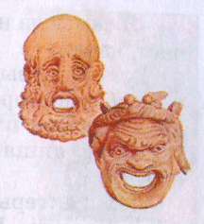
В Древней Греции было два главных вида представлений
Комедия
Забавные пьесы или песни
веселых поселян.
В демократических Афинах с
их широко развитой политической
жизнью богатейший материал для
Комедий давала сама
политическая жизнь.
Представитель – Аристофан.
Трагедия
Пьесы серьезного содержания,
часто кончавшиеся гибелью
действующих лиц.
Представители – Эсхил,
Софокл, Эврипид.

Slide 16
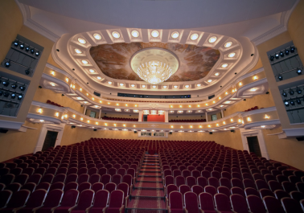
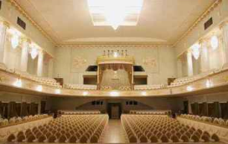
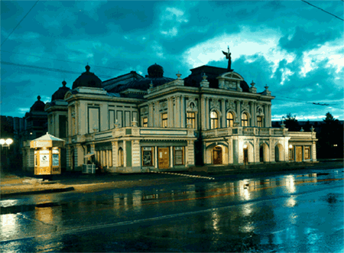
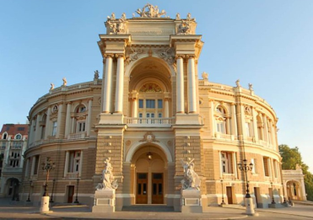
Подведем итоги :
В чем отличие и сходство
древнегреческого театра от
театра наших дней ?
Омский театр драмы
Одесский академический театр оперы и балета

Slide 17
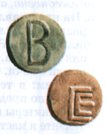
Сравнительная таблица
Вопросы | Древнегреческий театр | Современный театр
Где происходят представления? | В особом здании под открытым небом | В специальном закрытом здании
Вместимость | До 17 тыс. зрителей | До 1 тыс. человек
Как часто происходят представления? | Несколько раз в году | Постоянно
Начало представления | С утра и до захода солнца: ставили подряд несколько спектаклей | Детские представления с 11 часов, взрослые – вечером
Билеты | Из свинца или обожжённой глины (места в театре были не пронумерованы и поэтому места занимали с ночи) | Из бумаги (есть нумерация ряда и места)
Кто может быть зрителем? | Любой, купивший билет (беднякам выдавались деньги для покупки билетов), в основном мужчины - граждане | Любой, купивший билет
Занавес | Нет | Есть
Кто играет в представлении? | Профессиональные актеры | Профессиональные актеры
Как награждают актеров? | Корзина с инжиром и амфора с оливковым маслом, аплодисменты | Аплодисменты, цветы, театральные премии
Кто исполняет мужские и женские роли? | Мужчины (в представлении участвовало не более трех актеров) | Мужчины и женщины (число актеров не ограничено)
Какие представления устраиваются? | Трагедии и комедии | Самые разные

Slide 18
Домашнее задание:
Параграф 39, подготовить рисунок любой понравившейся сцены из произведений Софокла или Аристофана.

Slide 19
Спасибо за внимание!

